Slide 1
MÔN ÂM NHẠC LỚP 3 - CD

Slide 2
ÂM NHẠC LỚP 3
Tiết 28
- ÔN TẬP BÀI HÁT: BẠN ƠI LẮNG NGHE
- NGHE NHẠC: CÒ LẢ

Slide 3
Thứ ba, ngày 2 tháng 4 năm 2024
Âm nhạc
- ÔN TẬP BÀI HÁT: BẠN ƠI LẮNG NGHE
- NGHE NHẠC: CÒ LẢ
I. YÊU CẦU CẦN ĐẠT
- Hát đúng cao độ, trường độ bài hát Bạn ơi lắng nghe. Hát rõ lời và thuộc lời, biết
hát gõ đệm, vận dụng đơn giản
- Biết lắng nghe và biểu lộ cảm xúc, biết vận động cơ thể hoặc gõ đệm phù hợp với nhịp điệu bài hát Cò lả
- Chăm chú nghe và thể hiện cảm xúc khi nghe, nhớ tên bài hát được nghe.
- Có kĩ năng hát cơ bản, hát hòa giọng với tập thể
- Biết hát một mình và hát cùng người khác
- Giáo dục các em tinh thần giữ gìn các bản sắc văn hoá dân tộc.
II. ĐỒ DÙNG DẠY HỌC
1. Chuẩn bị của giáo viên.
- Đàn phím điện tử, máy tính, máy chiếu
2. Chuẩn bị của học sinh.
- SGK Âm nhạc 3
III. CÁC HOẠT ĐỘNG DẠY HỌC

Slide 4
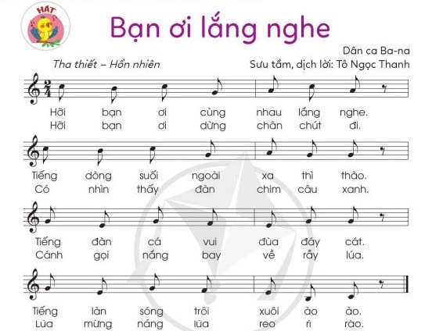

Slide 5
HÁT KẾT HỢP GÕ ĐỆM THEO PHÁCH

